Slide 1
物 料 提 升 机
博富特咨询
全面
专业
实用

Slide 2
关于博富特
博富特培训已拥有专业且强大的培训师团队-旗下培训师都拥有丰富的国际大公司生产一线及管理岗位工作经验，接受过系统的培训师培训、训练及能力评估，能够开发并讲授从高层管理到基层安全技术、技能培训等一系列课程。
我们致力于为客户提供高品质且实用性强的培训服务，为企业提供有效且针对性强的定制性培训服务，满足不同行业、不同人群的培训需求。
博富特认为：一个好的培训课程起始于一个好的设计,课程设计注重培训目的、培训对象、逻辑关系、各章节具体产出和培训方法应用等关键问题。

Slide 3
一、定 义
物料提升机是建筑工地安装使用的、禁止运载人员的货用施工升降机，属于特种设备管理范畴的起重机械。

Slide 4
二、典型产品简介
（一）曳引驱动的井架双笼型
特点：
1.摩擦传动
2.有对重
3.相对独立的两根以上钢丝绳提升吊笼

Slide 5
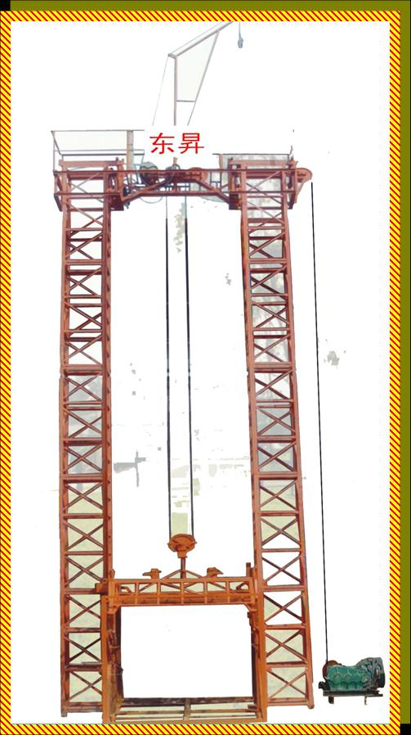
（二）卷扬驱动的龙门架型
特点：
1.非摩擦力强制传动
2.无对重
3.单根钢丝绳以
双倍率提升吊笼

Slide 6
三、安全要求及检查要点
（依据：省标 DB42/365-2006）
（一）产品安全性能的有效证明
※制造厂家的制造许可证及制造许可明细表；
※产品出厂检验合格证、监检合格证及产品铭牌监检钢印；
※断绳防坠器及制动器型式试验检验报告及产品出厂合格证；
※安装检验检测报告及使用登记牌

Slide 7
（二）导轨架稳定性
＆安装垂直度不大于1.5‰；（经纬仪测量）
＆独立高度、附墙架间距、自由端高度均在安装使用说明书
规定的设计范围内；
＆螺栓连接牢固可靠、强度等级、规格、数量符合设计要求；
＆基础稳定，有排水措施

Slide 8
（三）吊笼封闭性
§吊笼门封闭高度不小于1.5M，且有安全开关和机械锁；
门开则吊笼不能启动或停机；
§侧立面全高封闭；
§笼顶全面封闭并可抵抗高处落物；
§笼顶有封闭护身围栏

Slide 9
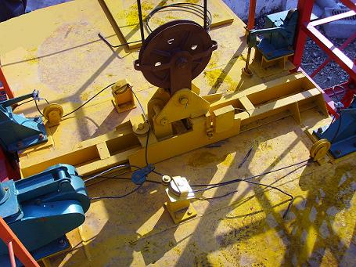
吊笼顶部安全装置系统

Slide 10
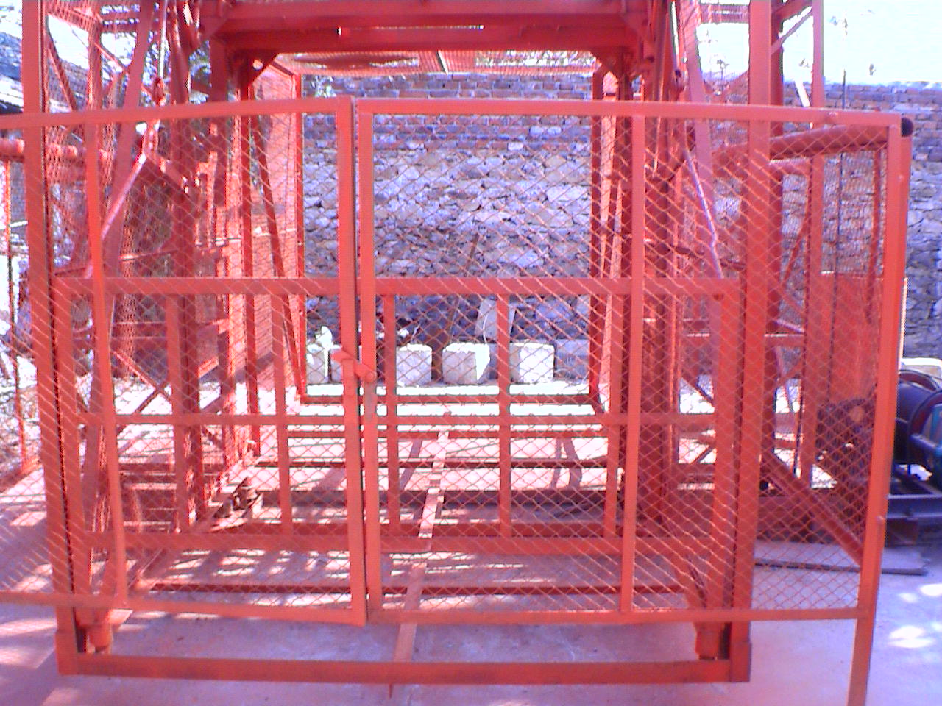
（四）地面围栏（底笼）
★封闭高度不小于1.5M；
★登机门有安全开关和机械锁，
门开则吊笼不能启动 或停机；
★吊笼随行电缆应在围栏内

Slide 11
（五）卷扬机及钢丝绳
1.钢丝绳安全系数K≥8，K=最大工作拉力/最小破断拉力
2.卷筒上安全圈数n≥3；
3.有防止钢丝绳脱出滑轮和卷筒的保护装置；
4.绳端固接牢靠

Slide 12
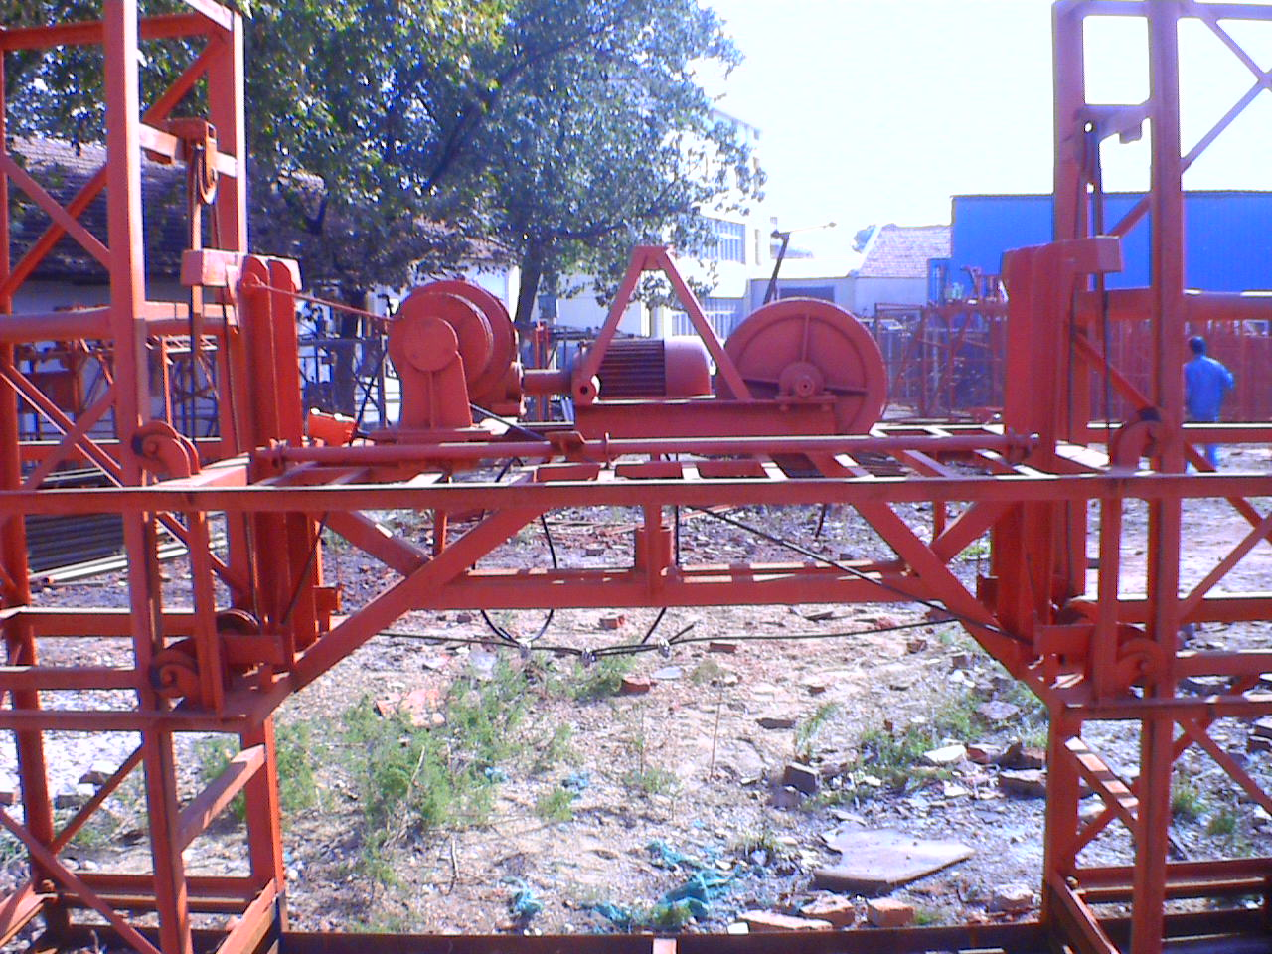
（六）自升平台
1.提升速度不大与5米/分钟；
2.有机械稳定功能，可在自重作用
下不下滑；
3.有断绳保险装置；
4.平台支腿不应承受吊笼载荷；

Slide 13
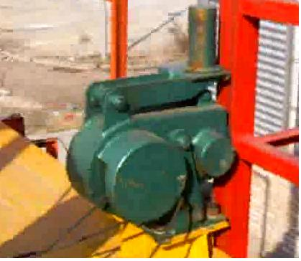
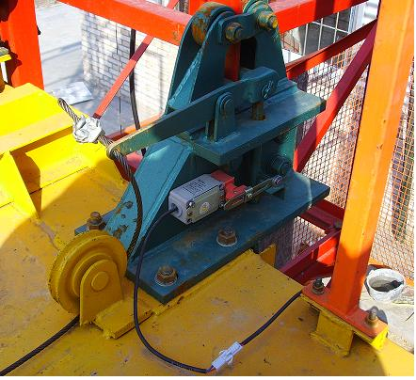
（七）限速防坠安全器
(限速器)
(安全钳)
注:当最大提升高度大于50m或额定提升速度大于37.8m/min时,必须安装限速防坠安全器。

Slide 14
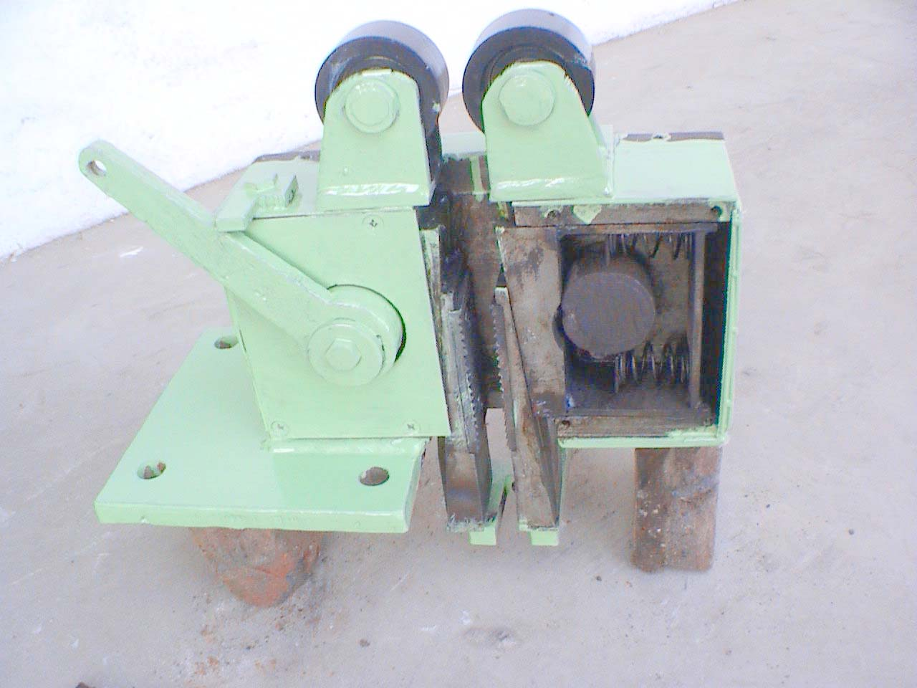
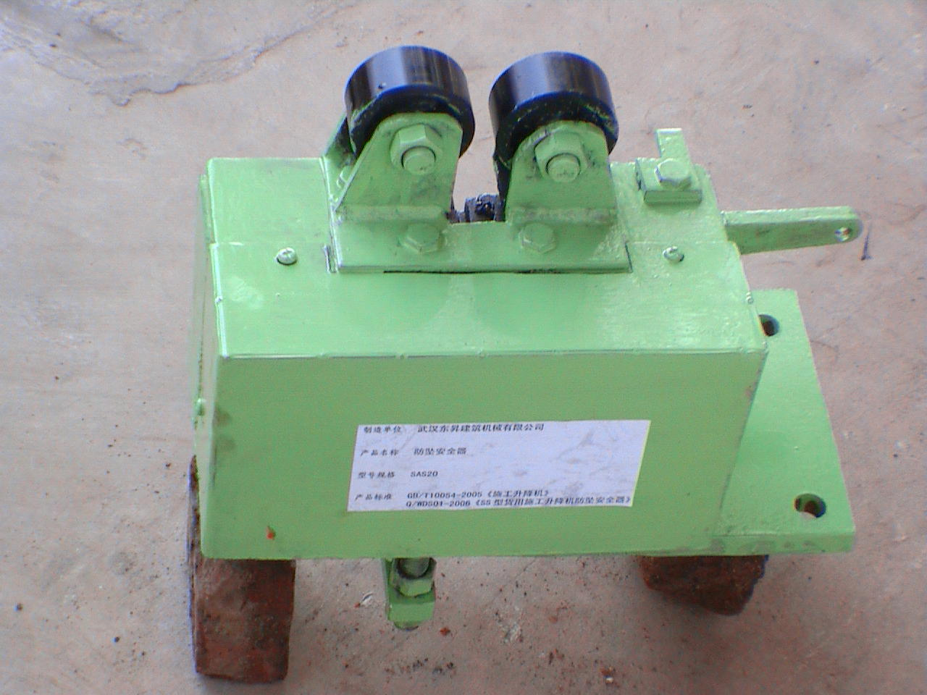
（八）断绳防坠安全器
1.不影响吊笼正常运行；
2.不影响吊笼正常停靠， 且不兼作停靠安全器；
3.松绳或断绳时自动将吊笼 制停在导轨架上，提升吊笼后自动复位；

Slide 15
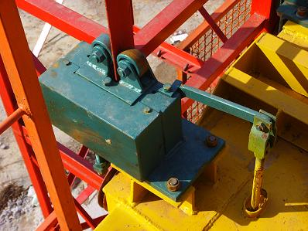
（九）停靠防坠安全器
1.手动起作用，使
（1）吊笼不能启动
（2）松绳或断绳，吊笼也不
会坠落；
2.手动复位，不影响吊笼正常运行

Slide 16
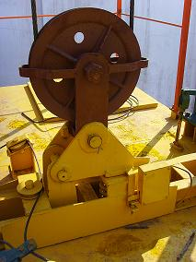
（十）超载保护
1.动载试验时超载25%可
正常运行、制动；
2.正常使用时，载重达100%~110%时不能启动；
3.超载保护装置只在吊笼悬停状态检测

Slide 17
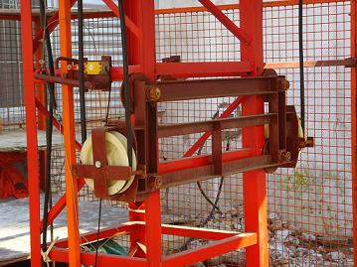
（十一）行程限位及电缆小车
1.吊笼运行到上限位置自动停车，且有2米越程安全距离，不“冲顶”；
2.吊笼运行到下限位置自动停车，且不接触到缓冲地弹簧，不墩底 。
3.随行电缆应采用安全电压，且有防护措施（与电缆小车）。

Slide 18
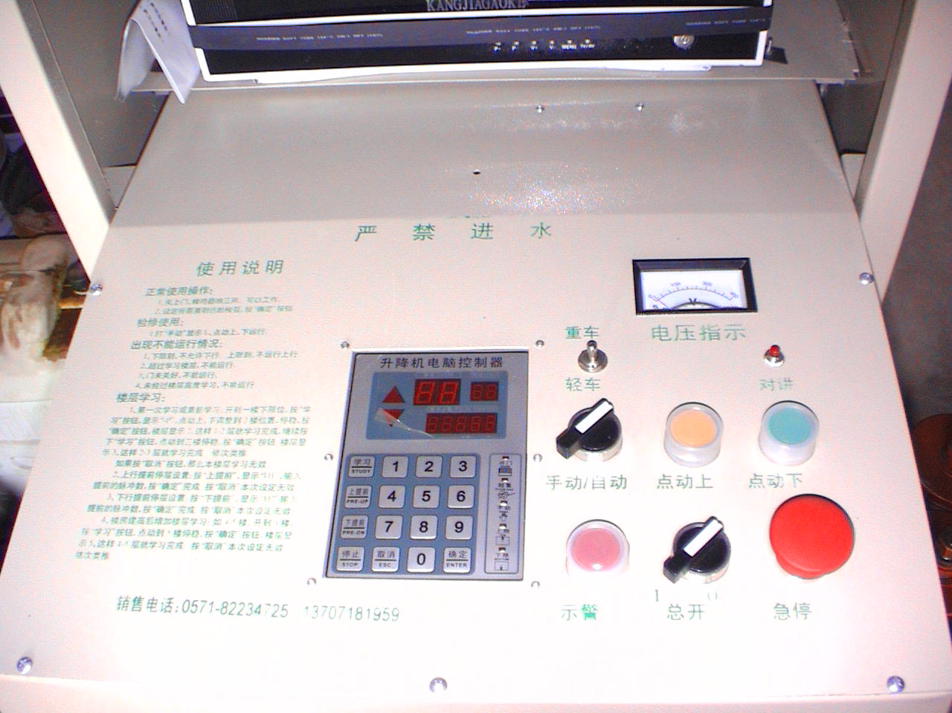
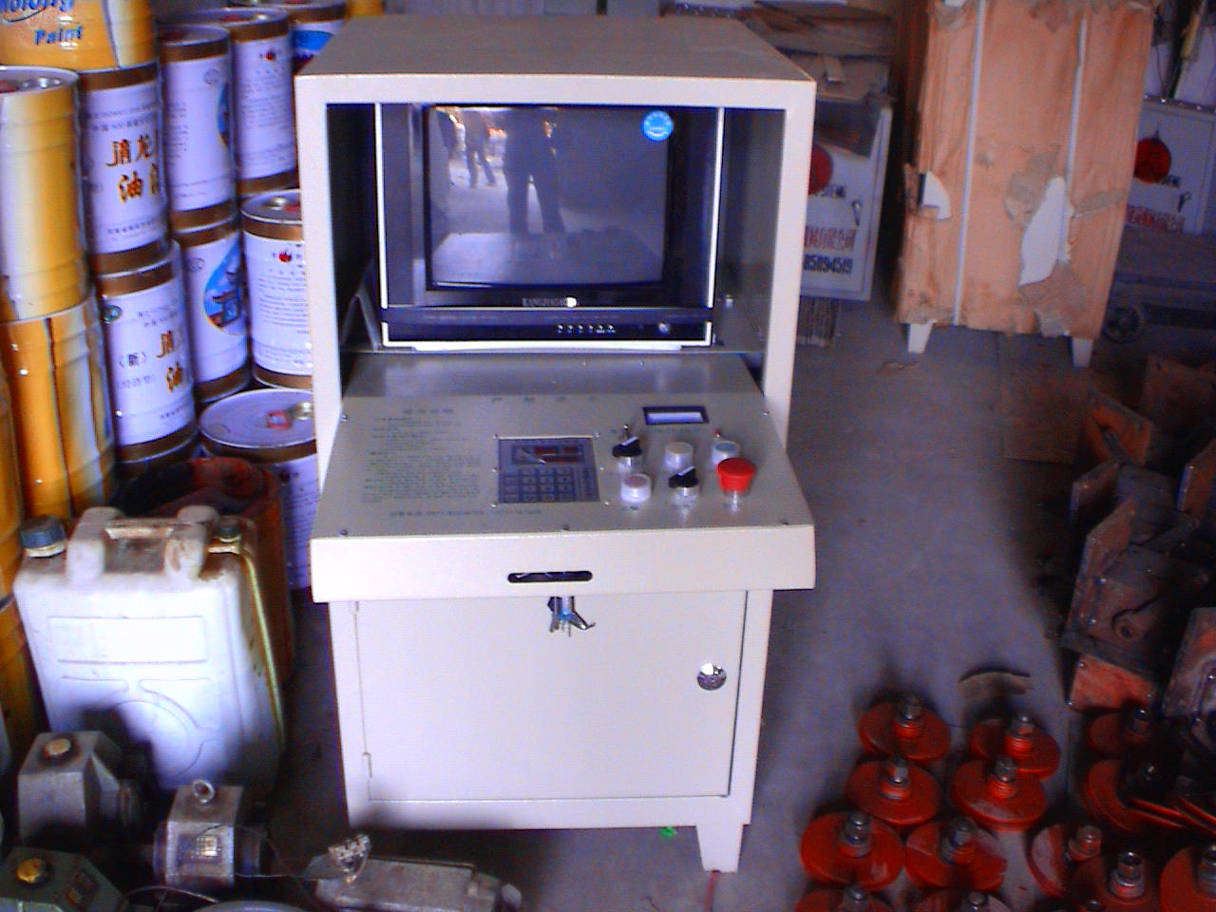
（十二）操作控制柜
1.有非自动复位型急停开关；
2.可自动停靠楼层，点动平层；
3.可停靠指定高度；
4.有以下信号显示：
a)停靠层数 b）超载
c）笼门未关 d）层站指令

Slide 19
（十三）操作使用安全要点
1.禁止无证拆装、无证操作；
2.禁止吊笼载运人员，且设置安全标志；
3.禁止笼内载物伸出笼外；
4.禁止加节后不经调试检验合格投入使用；
5.禁止采用倒顺开关操作吊笼、自升平台及安装吊杆；
6.禁止在安全装置失效状态下拆装或运行；

Slide 20
7.吊笼、自升平台、安装吊杆运行若遇故障必须按下急停
开关，故障排除后再运行；
8.各楼层必须设置登机防护门及防护栏杆；
9.各层站必须设置联络装置；
10.登机防护门必须在吊笼停稳后才能打开；
11.必须在停靠安全器起作用后才能进入吊笼；
12.断绳防坠安全器每三个月必须试验检测。

Slide 21
四、事故分析
设备
损坏
事故
机械磨损类，如：钢丝绳断裂
冲撞损坏类，如：吊笼冲顶或墩底
绝缘损坏类，如：电机烧毁
违
法
违
章行为
人身
伤亡
事故
坠落伤亡类，如：接机人员从楼层坠落
剪切伤亡类，如；笼顶载人运行被导轨剪切
挤压伤亡类，如：吊笼落下挤压基础上人员
复合
事故
如：钢丝绳断吊笼载人坠落笼毁人亡

Slide 22
感谢聆听
资源整合，产品服务
↓↓↓
公司官网 | http://www.bofety.com/
如需进一步沟通
↓↓↓
联系我们 | 15250014332 / 0512-68637852
扫码关注我们
获取第一手安全资讯
微信公众号
抖音

